Slide 1
TUẦN 21
BÀI 12: NHỮNG NGƯỜI DŨNG CẢM

Slide 2
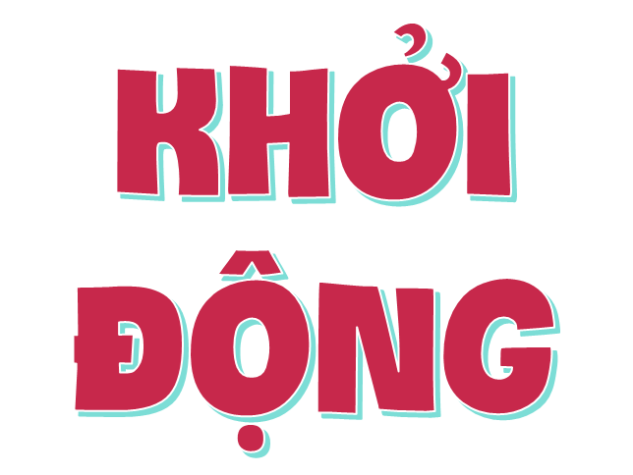

Slide 3
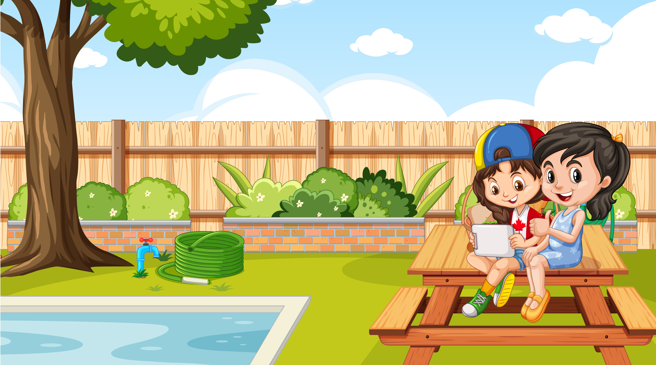
TRÒ CHƠI – ĐỐ BẠN?

Slide 4
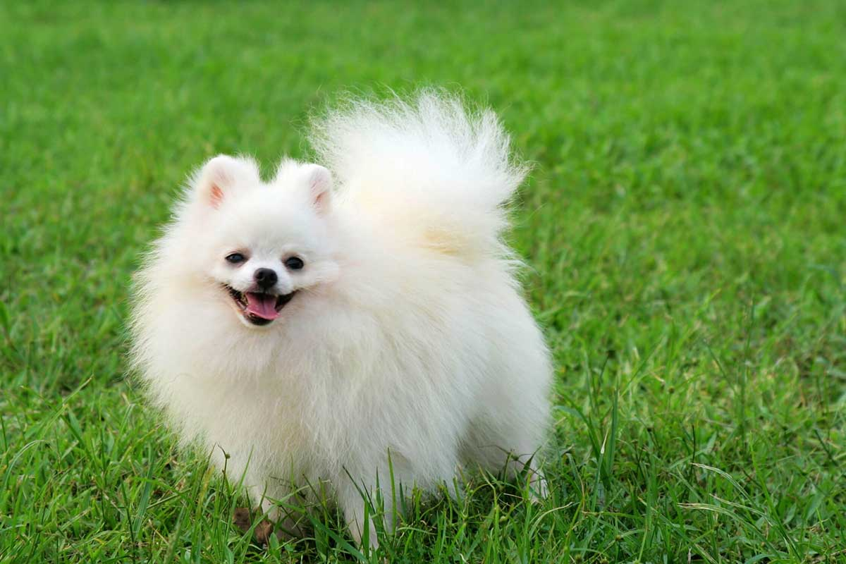
Thường nằm đầu hè
Giữ nhà cho chủ
Người lại nó sủa
Người quen nó mừng.
Là con gì?

Slide 5
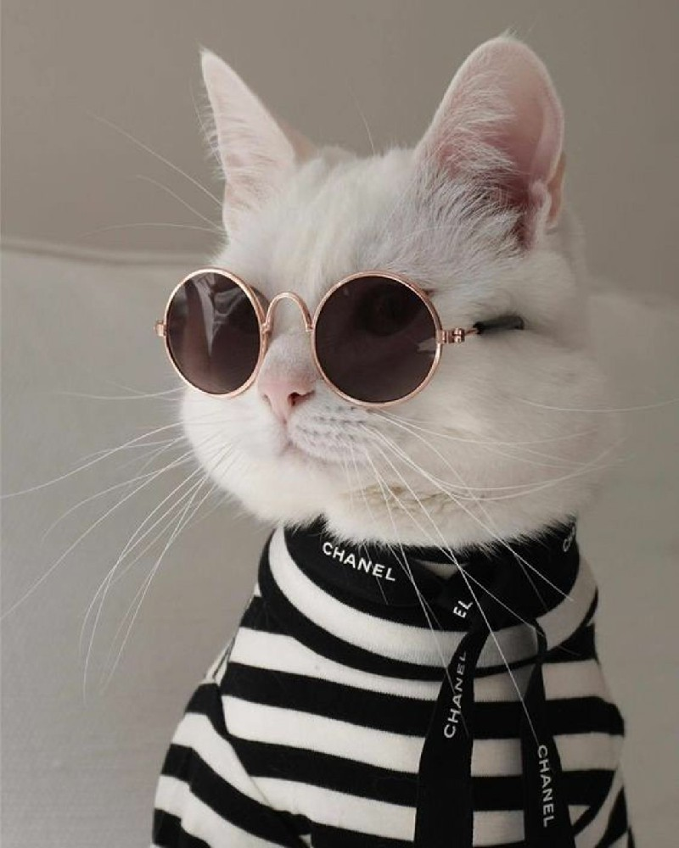
Con gì hai mắt trong veo
Thích nằm sưởi nắng
Thích trèo cây cau.
Là con gì?

Slide 6
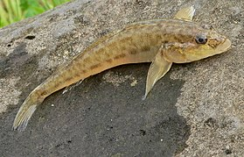
Cá gì vốn rất hiền lành
Xưa được chị Tấm dỗ dành nuôi cơm.
Là con gì?

Slide 7
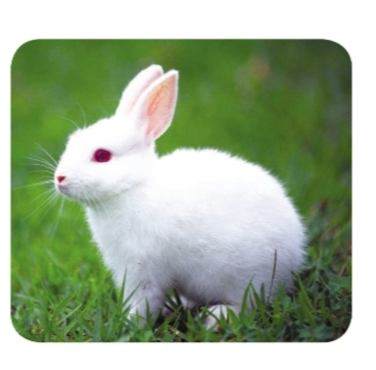
Con gì đuôi ngắn tai dài
Mắt hồng lông mượt
Có tài chạy nhanh
Là con gì?

Slide 8
BÀI VIẾT 1:
TẢ CON VẬT
(Cấu tạo của bài văn)

Slide 9
Nhận xét
1. Bài văn sau có mấy đoạn? Nêu tóm tắt nội dung của từng đoạn.

Slide 10
Con thỏ trắng
Mấy hôm nay, trường em mới mua về một con thỏ trắng nuôi cùng với mấy con thỏ nâu, thỏ đốm trong khu chăn nuôi.
Chú thỏ có bộ lông trắng nõn như bông, toàn thân không có một đốm lông màu khác. Cái mõm nhòn nhọn, động đậy luôn. Cái mũi đo đỏ lúc nào cũng ươn ướt, luôn hít hít, thở thở. Bộ ria mọc hai bên mép cũng trắng như cước. Đôi mắt đỏ hồng, tròn xoe như hai hòn bi, trông rất hiền. Hai tai nó như hai cái lá roi, lúc nào cũng vểnh lên. Thầy giáo em bảo: "Thỏ là giống vật nghe rất tinh.
Con thỏ trắng này có vẻ bạo dạn lắm. Được thả vào chuồng là nó sà ngay vào đống lá rau, vừa ăn vừa tròn xoe hai mắt mà nhìn chúng em. Những sợi ria mép vểnh lên, cụp xuống theo nhịp thỏ ăn, trông rất nghịch. Hai tai động đậy như lắng nghe những tiếng động ở mọi nơi. Một cái đuôi ngắn tí tẹo luôn ngọ nguậy. Mấy con thỏ khác ăn no rồi nằm thu mình ở góc chuồng, liếc nhìn anh bạn mới. Dáng chừng các cậu cũng thích vì được thêm một đứa bạn nhanh nhẹn, láu táu.
Còn em, em cứ thích đứng bên chuồng thỏ mà ngắm nhìn những con thỏ nhanh nhẹn và tinh khôn. Hôm nào đến phiên trực nhật, em sẽ đem nhiều lá sắn dây tươi cho thỏ ăn một bữa thật ngon.
Đoạn
1
Đoạn
2
Đoạn
3
Đoạn
4

Slide 11
Đoạn 1
Mấy hôm nay, trường em mới mua về một con thỏ trắng nuôi cùng với mấy con thỏ nâu, thỏ đốm trong khu chăn nuôi.
giới thiệu con thỏ trắng (đối tượng miêu tả)

Slide 12
Đoạn 2
Chú thỏ có bộ lông trắng nõn như bông, toàn thân không có một đốm lông màu khác. Cái mõm nhòn nhọn, động đậy luôn. Cái mũi đo đỏ lúc nào cũng ươn ướt, luôn hít hít, thở thở. Bộ ria mọc hai bên mép cũng trắng như cước. Đôi mắt đỏ hồng, tròn xoe như hai hòn bi, trông rất hiền. Hai tai nó như hai cái lá roi, lúc nào cũng vểnh lên. Thầy giáo em bảo: "Thỏ là giống vật nghe rất tinh.
Tả hình dáng (ngoại hình) của con vật.

Slide 13
Đoạn 3
Con thỏ trắng này có vẻ bạo dạn lắm. Được thả vào chuồng là nó sà ngay vào đống lá rau, vừa ăn vừa tròn xoe hai mắt mà nhìn chúng em. Những sợi ria mép vểnh lên, cụp xuống theo nhịp thỏ ăn, trông rất nghịch. Hai tai động đậy như lắng nghe những tiếng động ở mọi nơi. Một cái đuôi ngắn tí tẹo luôn ngọ nguậy. Mấy con thỏ khác ăn no rồi nằm thu mình ở góc chuồng, liếc nhìn anh bạn mới. Dáng chừng các cậu cũng thích vì được thêm một đứa bạn nhanh nhẹn, láu táu.
Tả tính tình, hoạt động của con vật.

Slide 14
Đoạn 4
Còn em, em cứ thích đứng bên chuồng thỏ mà ngắm nhìn những con thỏ nhanh nhẹn và tinh khôn. Hôm nào đến phiên trực nhật, em sẽ đem nhiều lá sắn dây tươi cho thỏ ăn một bữa thật ngon.
Nêu tình cảm, suy nghĩ của tác giả đối với con vật được tả.

Slide 15
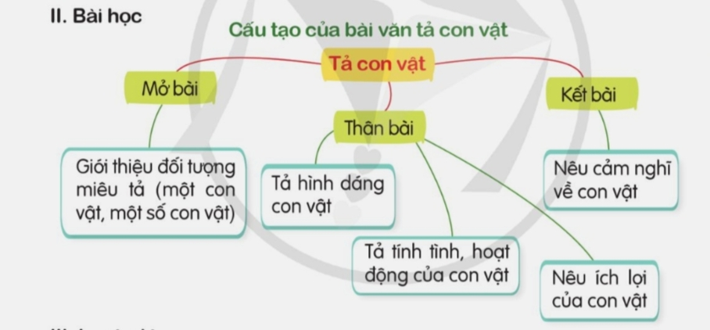
2. Từ bài tập trên, em có nhận xét gì về cấu tạo của bài văn tả con vật?

Slide 16
II. Bài học

Slide 17
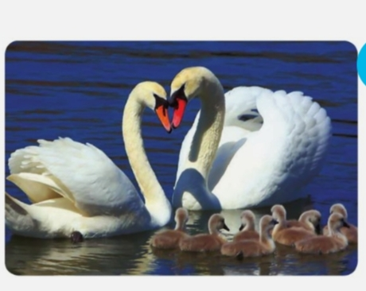
III. Luyện tập
Trình tự miêu tả của bài văn sau có gì khác bài Con thỏ trắng?

Slide 18
Điệu múa trên đồng cỏ
Cánh đồng cỏ của cao nguyên Gia Lai, Đắk Lắk vào mùa mưa có rất nhiều hồ nước... Một loài chim mới từ phương Bắc bay theo các triền núi cao Trường Sơn về đây, tụ tập quanh các hồ nước kiếm ăn, tắm mát và ca hát. Loài chim này trắng phau, mỏ đỏ, chân cao, có cặp mắt đen huyền viền vàng và mang trên đầu một lớp lông tơ mịn xanh nhạt như màu xanh xanh da trời: thiên nga.
Thiên nga ít khi bay lẻ, mà từng đôi, từng đôi một dẫn nhau bay trên các triền núi. Khi một cặp vợ chồng sắp sửa có con, chim vợ được chim chồng kiếm cho một hốc cây cao, làm ổ lót hẳn hoi. Chim chồng đặt trứng vào ổ, lấy đất bùn về vít cửa sổ lại, chỉ chừa một lỗ nhỏ để tiếp tế cho vợ hằng ngày
Con chim chồng thời gian này làm việc hối hả, tất bật. Nó đi kiếm các loài tôm cả ở ven các hồ, suối hoặc ven, sông dành phần ngon cho vợ. Đêm đến, nó đậu ngoài tổ, dùng sải cánh của mình che của tổ, canh gác cho vợ ở bên trong
Khi chim non đã có thể dùng mỏ mổ đất phá tổ là lúc chim bố vui nhất. Mọi nỗi cực nhọc dường như tan biến, nó vừa dùng mỏ cạy đất vừa cất tiếng gọi trong lúc bầy con cũng ríu rít co chân đạp tổ chui ra. Vốn là loài biết bay nên chỉ sau một tuần lễ luyện tập là thiên nga con đã có thể bay theo bố mẹ đi kiếm ăn. Những buổi sáng trên mặt hồ đầy nước, bầy thiên nga con hò hét ầm ĩ. Chúng mải chơi hơn là kiếm ăn. Cho đến tận lúc mẹ gọi về tập múa mỗi hết cãi nhau...
Lũ thiên nga con vừa múa vừa hát. Cặp chân vàng tạo nên những đường nét khỏe khoắn. Đôi cánh xòe trên mặt cỏ xanh xoay tròn, giống như một bông hoa đẹp tuyệt vời, đến chim anh vũ bay qua cũng phải nghiêng đầu tìm chỗ đậu để thưởng thức.
(Thiên Lương)

Slide 19
So sánh trình tự miêu tả của hai bài văn Con thỏ trắng và Điệu múa trên đồng cỏ.
+ Con thỏ trắng: Tả con thỏ trong thời điểm nhất định (tả lần lượt ngoại hình, hoạt động của con thỏ trong thời điểm người viết quan sát).
+ Điệu múa trên đồng cỏ: Tả theo trình tự thời gian (từ lúc đàn chim bay về đến lúc chim chồng làm tổ, kiếm thức ăn cho chim vợ; chim non ra đời, rồi lớn lên, tập múa).

Slide 20
VẬN DỤNG, TRẢI NGHIỆM

Slide 21
II. Bài học

Slide 22
Dặn dò
Chuẩn bị cho bài viết 3
Quan sát trước một con vật ở nhà, ghi lại kết quả quan sát hình dáng, hoạt động của con vật.

